Slide 1
SGBD5
Bachelier en informatique de gestion
Bloc 3 (Q1)
Haute Ecole Condorcet Charleroi
B. Copin
2017

Slide 2
Introduction

Slide 3
Présentation du PL/SQL
Logiciels :
Installation Oracle 11G XE
Installation Oracle SQL Developper

Slide 4
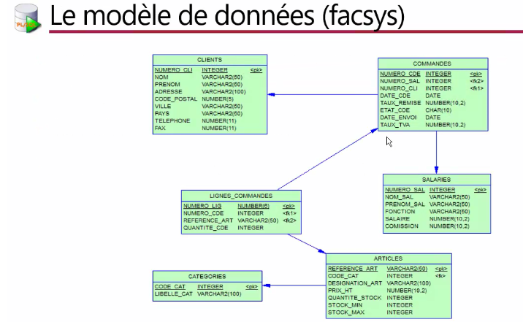
Schéma de la base de données

Slide 5
Oracle SQL Developer
Caractéristiques :
Auto-formatage des instructions PL/SQL
Il inclut un débogueur
Il permet de naviguer dans les objets de la base de données
Il contient des modèles de codes
Il permet l’exécution de scripts

Slide 6
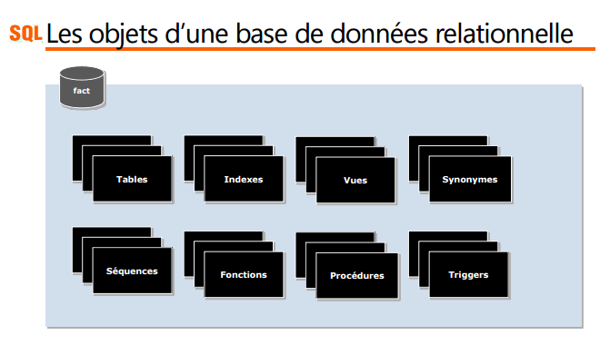
Les objets d’une base de données

Slide 7
Syntaxe du PL/SQL

Slide 8
Le langage
PL/SQL = Procedural Language extensions to SQL
Langage procédural
Les variables
Les structures de contrôle et les boucles
Les procédures, les fonctions, les triggers et les packages
Langage structuré en blocs
C’est un bloc d’instructions qui est envoyé au moteur PL/SQL
Le bloc peut externe (anonyme) ou stocké (procédures, fonctions, triggers)
Il s’intègre dans les outils du SGBDR Oracle (SQL*Plus, SQL*FORMS)
En conséquence : réduction du trafic entre le client et le serveur

Slide 9
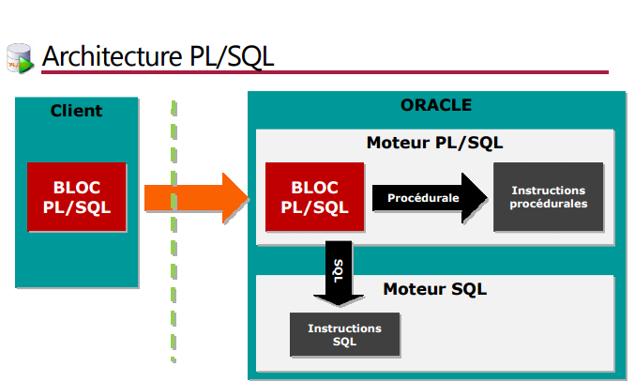
Architecture PL/SQL

Slide 10
Structure d’un programme PL/SQL
[DECLARE] | Cette zone sert à la déclaration des variables, des constantes, des curseurs
BEGIN | la zone BEGIN constitue le corps du programme
[EXCEPTION] | Cette zone EXCEPTION précise les actions à entreprendre lors d’erreurs
END; / | Le END répond au BEGIN précédent, il marque la fin du script. Le /permet de terminer le bloc et sortir du programme

Slide 11
Un package bien utile
Le package DBMS_OUTPUT permet d’afficher une chaîne ou le contenu d’une variable
SET SERVEROUTPUT ON. BEGIN DBMS_OUTPUT.PUTLINE(<valeur>); END; /

Slide 12
Limites et fonctionnement
Le contenu d’un bloc PL/SQL
Le LMD (langage de manipulation des données) est autorisé
Le LDD (langage de définition des données : create, alter, drop) est interdit

Slide 13
La directive Pragma
Une directive est une instruction qui ne change rien au bloc PL/SQL.
La directive PRAGMA est une directive de fonctionnement donnée au compilateur mais non exécutée.
Les valeurs possibles:
EXCEPTION INIT (gestion erreurs)
RESTRICT_REFERENCES (fonctions stockées)
SERIALLY_REUSABLE (packages)
AUTONMUS_TRANSACTION

Slide 14
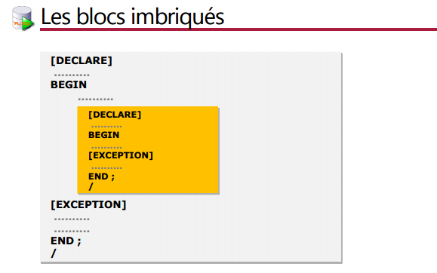
Les blocs imbriqués
Un bloc peut en contenir d’autres : fournit une portée

Slide 15
Les structures répétitives

Slide 16
L’instruction LOOP
Permet de répéter une séquence de commandes
[<<nom_boucle>>] LOOP commandes plsql EXIT [<nom_boucle>] ou EXIT WHEN <condition>; END LOOP;

Slide 17
L’instruction WHILE
Elle permet de répéter une séquence d’instructions tant que la condition reste vraie
[<<nom_boucle>>] while <condition> LOOP commandes plsql END LOOP [<nom_boucle>];

Slide 18
L’instruction FOR
Elle permet de répéter une séquence d’instructions un certain nombre de fois.
[<<nom_boucle>>] for<INDICE> IN [REVERSE] <borne_inférieure>..<borne_supérieure> LOOP commandes plsql END LOOP [<nom_boucle>];

Slide 19
Les variables

Slide 20
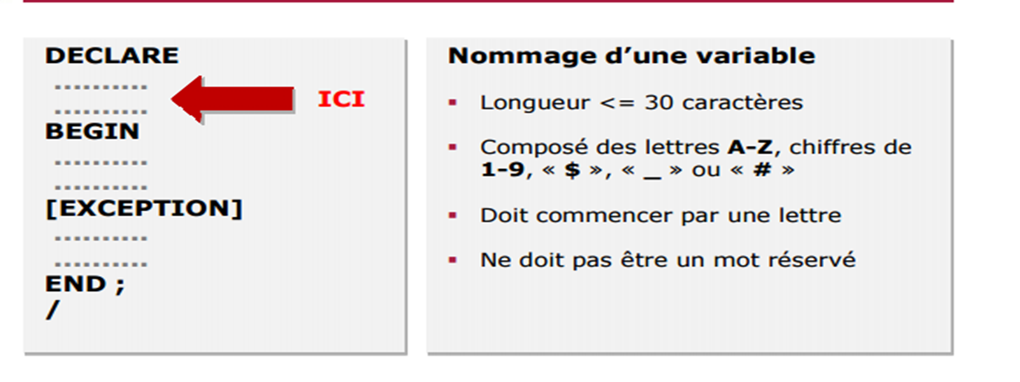
Déclaration des variables

Slide 21
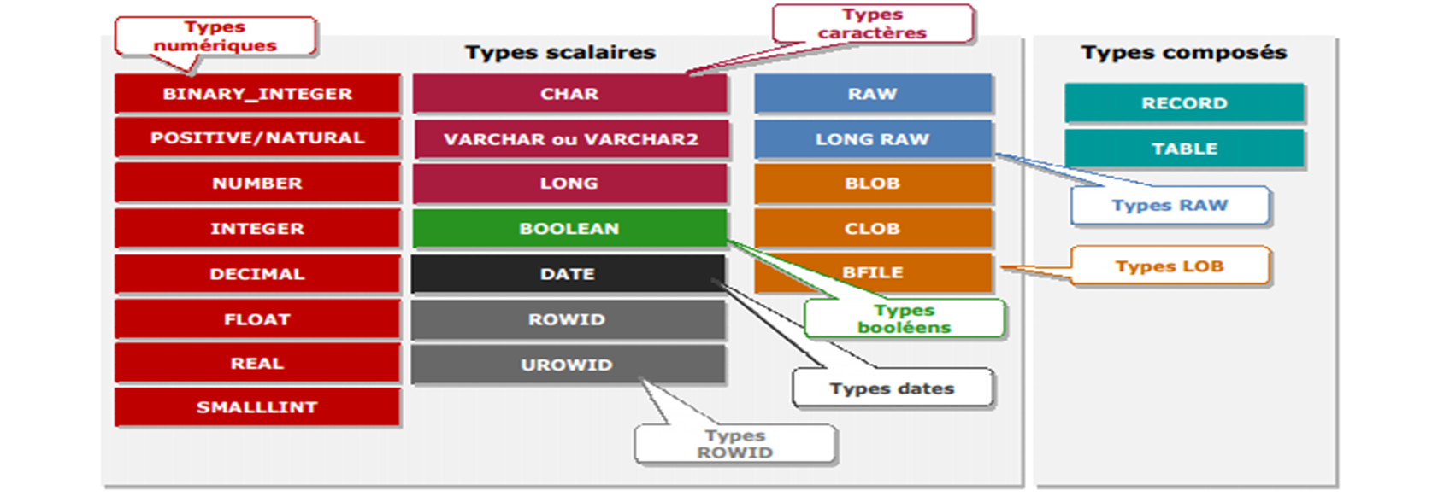
Les types de données PL/SQL

Slide 22
Conversion de types de données
Les types de conversion
Explicite : on utilise les fonctions pour faire les conversions (To_number, To_date, To_char,…..)
Implicite : les conversions sont réalisées automatiquement par le moteur PL/SQL
Evaluation d’expressions
Affectation des variables

Slide 23
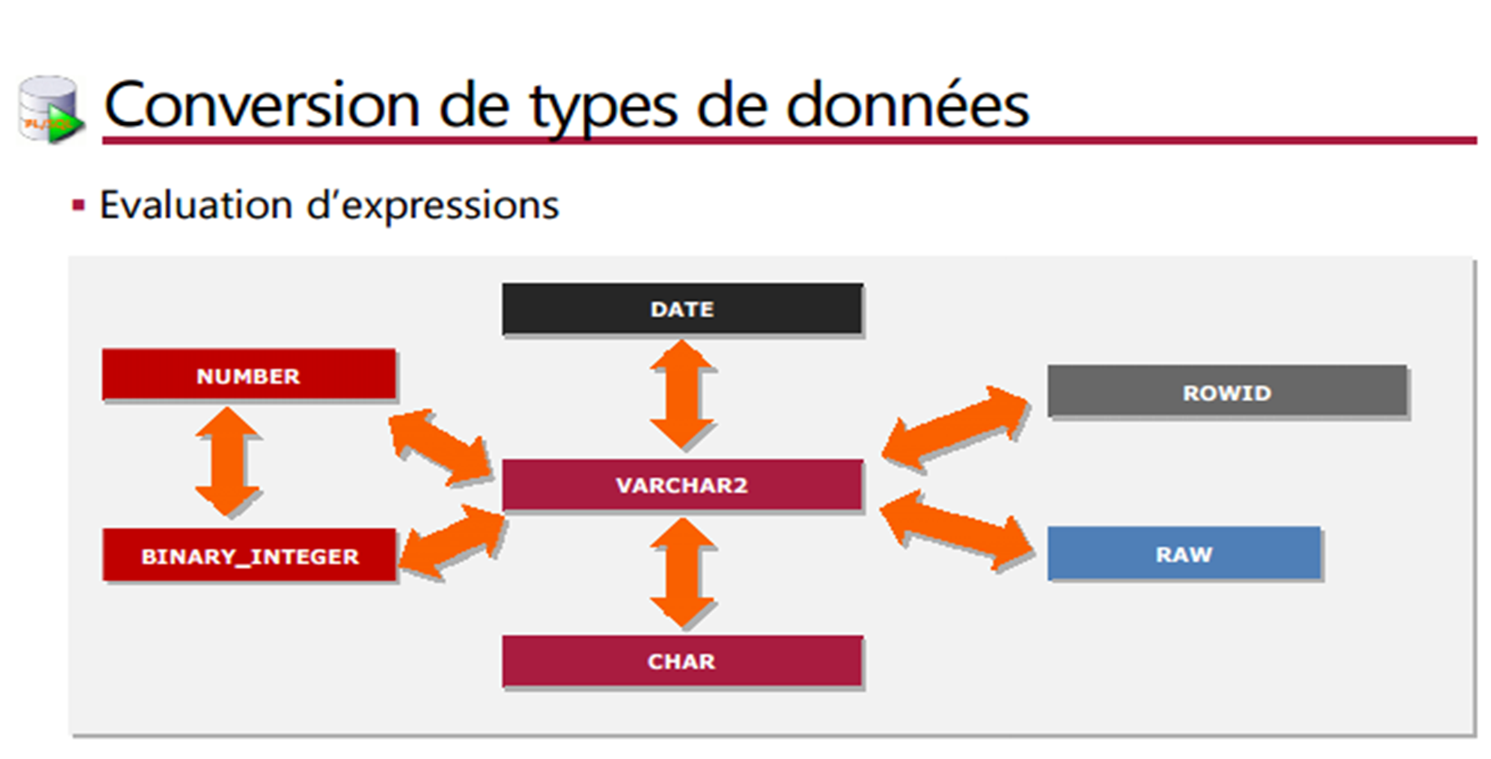
Conversion: les expressions

Slide 24
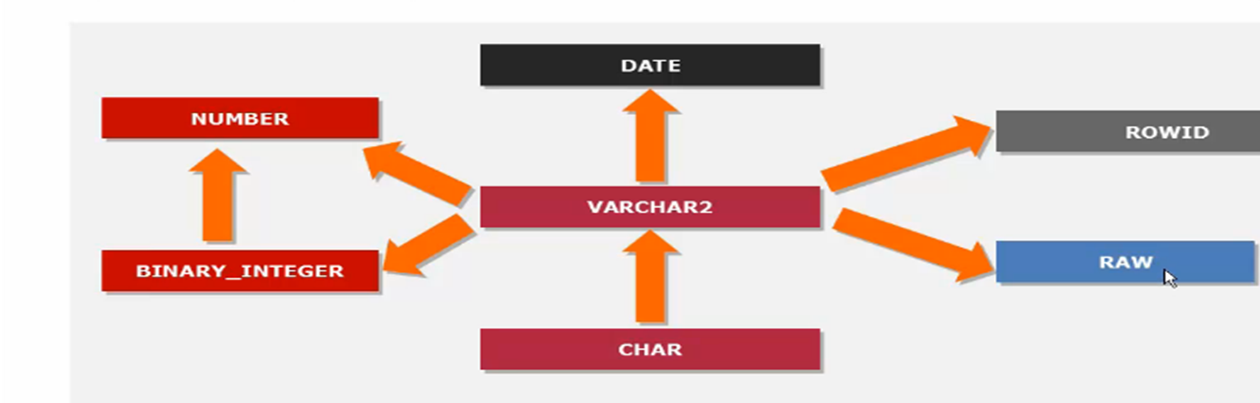
Conversion : affectation de variables

Slide 25
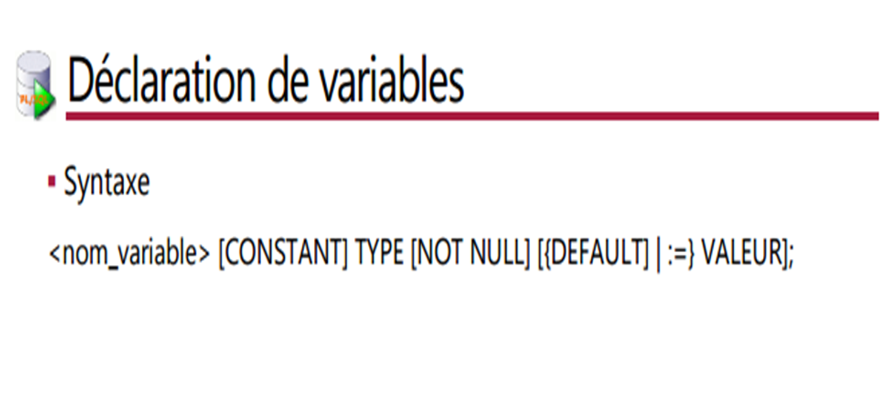
Déclaration dune variable

Slide 26
Les variables de substitution
Elle permet de récupérer une entrée utilisateur
Elle est non accessible à partir d’un bloc PL/SQL
Elle n’est pas stockée en mémoire

Slide 27
Les variables de liaison
Permet de stocker une valeur saisie par l’utilisateur
Elle est stockée en mémoire pendant la session
Elle peut être utilisée successivement dans plusieurs blocs PL/SQL

Slide 28
La portée des variables PL/SQL
Une variable est accessible dans le bloc dans lequel elle a été déclarée et dans les blocs secondaires
Si le nom d’une variable déclarée dans le bloc principal est réutilisé dans le bloc secondaire, c’est une nouvelle variable qui est créée

Slide 29
Les autres types de variables

Slide 30
Les différents types
Les autres types sont :
Les types définis par l utilisateur
Les types composés
Les enregistrements ou structures
Les tableaux
Les variables basées

Slide 31
Les types définis par l’utilisateur
Deux types dérivés des types primitifs
Les types bornés
Les types non bornés (alias ou synonyme d’un type de base)
Syntaxe et exemple : SUBTYPE <nom> IS TYPE [5CONSTRAINT)] [NOT NULL] SUBTYPE type_number is number (2,1); var1 type_number

Slide 32
Les structures
Une structure c’est quoi?
Le type est composé
La structure permet de stocker des données structurées ou enregistrements
Syntaxe déclaration TYPE <nom_type> IS RECORD (<nom_champ1> TYPE [not null][:=EXPRESSION1],[…..]);
syntaxe d’utilisation <nom_enregistrement> <nom_type>

Slide 33
les structures
Exemple :
Declare type article is record (code_art number, désignation varchar2(100)); mon_article article; Begin mon_article.code_art := 100;
End;

Slide 34
Les tableaux
Les tableaux associatifs : peuvent contenir des valeurs ou des structures
Syntaxe de déclaration TYPE <nom_tableau> IS TABLE OF <type_valeur> [not null] index by {BINARY_INTEGER};
Syntaxe d’exécution <nom_variable> <nom_tableau>

Slide 35
Les tableaux
Les tableaux associatifs : exemple
Declare type tableau_exemple is table of integer not null index by binary_integer; MonTableau tableau_exemple; Begin MonTableau(45) := 56;

Slide 36
Les tableaux
Les tableaux pré-dimensionnés
Syntaxe de déclaration TYPE <nom_tableau> IS VARRAY(taille) OF <type_valeur> [not null] index by {BINARY_INTEGER};
Syntaxe d’exécution <nom_variable> <nom_tableau>

Slide 37
Les actions sur les tableaux
Les actions possibles sont :
Exists(n)
Count
First et last
Prior et next(n)
Delete(n)

Slide 38
Les variables basées
Référence par rapport à une colonne d’une table
Attribut%TYPE: permet de référencer une colonne d’une table ou une variable déjà définie
Syntaxe : <nom_variable> {<nom_table.colonne> %type}

Slide 39
Les variables basées
Référence par rapport à une ligne d’une table
Attribut%ROWTYPE : permet à la variable d’hériter des caractéristiques d’une ligne de table
Syntaxe : <nom_variable> {<nom_table > %rowtype}

Slide 40
Le select dans un bloc PL/SQL

Slide 41
Le select into
Le select into permet de récupérer le résultat d’un select dans une variable
Select expression,…..into variable1, [……] from table <nom_table> [where condition];

Slide 42
Bulk collect
Le bulk collect permet de collecter un ensemble de lignes en une seule fois
Select expression,….. BULK COLLECT into variable1, [……] from table <nom_table> [where condition];

Slide 43
La mise à jour des tables dans un bloc PLSQL

Slide 44
La commande INSERT
Syntaxe :
INSERT INTO <table> VALUES <variable_enregistrement>

Slide 45
La clause returning
Elle permet de renvoyer les valeurs des champs des enregistrements mis à jour (Insert, Update, Delete)
Elle inutilisable avec un insert qui insère des enregistrements à partir d’une sous-requête
On ne peut pas utiliser « * »pour retourner l’ensemble des valeurs

Slide 46
La commande UPDATE
Syntaxe :
UPDATE<table> SET <nom_champ> = <variable_enregistrement> [WHERE predicat];
Le mot clé « row » permet de faire une mise à jour de l’ensemble de la ligne sur une table

Slide 47
La commande DELETE
Syntaxe :
DELETE FROM <table> [WHERE predicat];

Slide 48
Les curseurs

Slide 49
Définition d’un curseur?
Un curseur c’est quoi?
Il permet de manipuler les données retournées par une requête ligne par ligne
Fonctionnement ?
On crée une zone de contexte pour exécuter la commande et stocker les informations après exécution
Le curseur permet de nommer cette zone. Il permet d’accéder aux informations et de contrôler le traitement PL/SQL

Slide 50
Les types de curseur?
Les curseurs explicites
Les curseurs implicites

Slide 51
La vie d’un curseur explicite?
Déclaration (declare) : consiste à nommer un curseur et à lui associer une requête
L’ouverture (open): dès l’ouverture , l’ordre sql est développé.

Slide 52
La vie d’un curseur explicite?
Défilement (fetch) : permet de trouver la ligne suivante dans l’ensemble actif des données
Fermeture du curseur(close)

Slide 53
Les attributs d’un curseur?
%isopen
%found
%notfound
%Rowcount

Slide 54
La mise à jour des lignes à l’aide d’un curseur?
Option For UPDATE : permet le verrouillage des enregistrements d’un curseur pour mise à jour
CURSOR cursor_name IS select_statement FOR UPDATE [OF column_list] [NOWAIT];

Slide 55
Comment utiliser un curseur avec une boucle?
For nom_enregistrement in nom_curseur loop commandes pl/sql end loop

Slide 56
Mise à jour des données avec un curseur?
La clause CURRENT_OF permet d’accéder directement en écriture à la ligne en cours de lecture
La déclaration du curseur doit être associée à la pose d’un verrou d’intention (FOR UPDATE OF)

Slide 57
Les procédures stockées

Slide 58
Introduction
Une procédure est un ensemble de code PL/SQL nommé, défini par l'utilisateur, compilé et généralement stocké dans la BDD Une fonction est identique à une procédure à la différence qu'elle retourne une valeur Un paquetage est le regroupement de plusieurs procédures et fonctions dans un objet distinct

Slide 59
Création d’une procédure stockée
[CREATE [ OR REPLACE ] ] PROCEDURE <nom_procedure> [ (
<nom_argument> [ { IN | OUT | IN OUT } ] TYPE [ , . . . ] ) ]
{ IS | AS } BEGIN
. . .
EXCEPTION <nom_exception> THEN <instructions>;
END [ <nom_procedure> ];

Slide 60
Appel d’une procédure stockée
3 façons :
<nom_procedure> [ (<argument1>, . . . ] ) ] ;
CALL <nom_procedure> [ (<argument1>, . . . ] ) ] ;
EXEC | EXECUTE <nom_procedure> [ (<argument1>, . . . ] ) ] ;

Slide 61
Les fonctions stockées

Slide 62
Qu’est-ce qu’une fonction?
Identique à une procédure mais elle retourne une valeur
Stockée dans la base de données sous format compilé
Peut recevoir des arguments

Slide 63
Création d’une fonction stockée
[ CREATE [ OR REPLACE ] ] FONCTION <nom_fonction> [ ( <nom_argument> [
{ IN | OUT | IN OUT } ] TYPE [ , . . . ] ) ]
RETURN <type_valeur>
{ IS | AS } BEGIN
. . .
RETURN EXPRESSION;
EXCEPTION <nom_exception> THEN <instructions>;
END [<nom_function>];

Slide 64
Appel d’une fonction stockée
En PL/SQL
BEGIN
<nom_variable> := <nom_fonction>[ (<argument1>, . . . ] ) ] ;
END;
En SQL
SELECT <nom_fonction>[ (<argument1>, . . . ] ) ] ;

Slide 65
Déclaration des arguments
Syntaxe
<nom_argument> [{IN, OUT, IN OUT} ][NOCPY] TYPE[,…..]
IN
OUT
IN OUT
NOCOPY
TYPE
DEFAULT

Slide 66
Les exceptions

Slide 67
Les 4 types d’exception
Une exception a un code, un nom et un message d’erreur
Les 4 types d’exceptions
Les exceptions systèmes nommées
Un nom est attribué aux exceptions les plus courantes par Oracle
Déclenchée à la suite d’une erreur PL/SQL
Les exceptions utilisateurs nommées
Nommées lors de leur déclaration par le développeur
Déclenchées à la suite d’erreurs dans le domaine applicatif

Slide 68
Les 4 types d’exceptions
Les exceptions systèmes anonymes
Non nommées
Déclenchée à la suite d’une erreur PL/SQL mais non nommées
Les exceptions utilisateurs anonymes
Définies et déclenchées par le développeur
Code compris entre -20000 et _20999

Slide 69
Comment créer une exception?
DECLARE
¨¨¨¨
BEGIN
…….
EXCEPTION
WHEN NOM-EXCEPTION [OR NOM-EXCEPTION……]
THEN instructions_plsql;
……
[WHEN OTHERS THEN instructions_plsql;
End;

Slide 70
Les exceptions système anonymes
La clause Pragma permet d’associer une exception à un code d’erreur oracle
DECLARE
Nom_exception EXCEPTION;
PRAGMA EXCEPTION_INIT (nom_exception,code_erreur_oracle);
BEGIN
…….
EXCEPTION
WHEN NOM-EXCEPTION [OR NOM-EXCEPTION……]
THEN instructions_plsql;
End;

Slide 71
Les exceptions utilisateurs
Elles permettent de gérer les erreurs applicatives :
L’instruction Raise : permet de faire gérer une erreur survenue sur le serveur par un client

Slide 72
syntaxe
DECLARE
Nom_exception EXCEPTION;
PRAGMA EXCEPTION_INIT (nom_exception,code_erreur_oracle);
BEGIN
…….
RAISE nom_exception
….
EXCEPTION
WHEN NOM-EXCEPTION [OR NOM-EXCEPTION……]
THEN instructions_plsql;
End;

Slide 73
Les packages

Slide 74
Qu’est-ce qu’un package?
C’est un regroupement de procédures et de fonctions.
Il contient deux sections :
Une section de déclaration qui est obligatoire
Une section de traitement

Slide 75
Les avantages d’un package?
On package offre :
Une protection des données
Une amélioration des données
Une persistance des objets

Slide 76
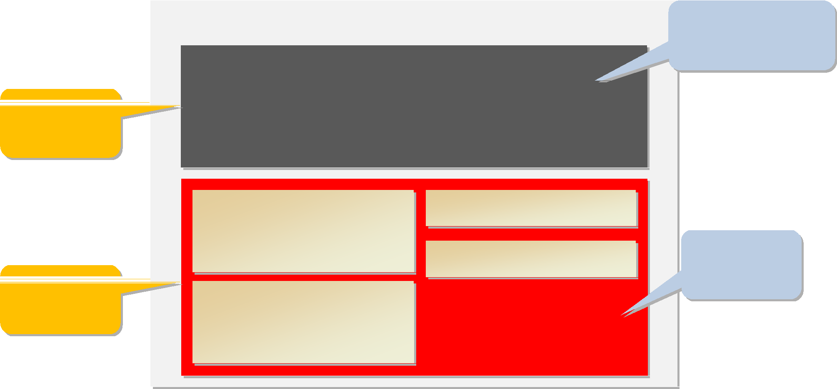
La structure d’un package?
PACKAGE
Spécification
de package
Déclaration:
PROCEDURES / FONCTIONS VARIABLES / TYPE VARIABLE CURSEURS
Eléments
publics
PROCEDURE
BEGIN
. . . END;
VARIABLES
CURSEURS
Corps de
package
Eléments
privés
FONCTION
BEGIN
. . . END;

Slide 77
Création de la déclaration d’un package
CREATE [ OR REPLACE ] PACKAGE <nom_package>
{ IS | AS }
[ Déclaration des variables et des types ]
[ Déclaration des curseurs ]
[ Déclaration des procédures et des fonctions ]
END <nom_package>;

Slide 78
Création du corps d’un package
CREATE [ OR REPLACE ] PACKAGE BODY <nom_package>
{ IS | AS }
[ Déclaration des variables et des types ]
[ Déclaration des curseurs ]
[ Déclaration des procédures et des fonctions ]
[ BEGIN
<instructions_plsql>;
[ EXCEPTIONS
<gestion_exception>
END <nom_package>;

Slide 79
Spécification d’un curseur
Il est obligatoire d’utiliser la clause RETURN avec le curseur associé
Un enregistrement %ROWTYPE
Un enregistrement défini par l’utilisateur

Slide 80
Les déclencheurs

Slide 81
Déclencheur ?
définit une action qui doit se déclencher lorsqu'un évènement survient sur la base de données (surtout de type LMD)
il ne possède pas d'arguments
objet de la base la base de données
associé à une table (déclencheur LMD) ou une vue (instead of)
pas de commit ou rollback dans un déclencheur

Slide 82
Rappel : les transactions
A chaque fois que l’on ajoute, que l’on modifie ou que l’on efface une donnée de la base de données, on exécute une commande DML (data manipulation language).
Un ensemble de commandes DML qui forment une unité logique de travail est appelée une transaction.
Considérons, par exemple, la base de données d’une banque. Quand un client transfère de l’argent d’un compte vers une autre, la transaction consiste en 3 opérations distinctes : débiter un compte, créditer l’autre compte et enregistrer l’opération effectuée. Le serveur Oracle doit garantir ces 3 opérations pour maintenir la cohérence des données. Si quelque chose survient et empêche l’exécution d’une des trois opérations, les autres doivent être annulées.
Notes:
Une transaction doit toujours être complète ou ne pas être et faire un roolback pour annuler les première action faites

Slide 83
avantages?
ajouter des contraintes sur les valeurs d'une colonne d'une table non gérées par le sgbdr
réaliser un audit des changements sur les données (ex: lister l’ensemble des évènements qui vont intervenir sur une table)
ajout des règles de gestion (certaines opérations seront autorisées dans une plage horaire ou pour un utilisateur donné)
publier des informations concernant divers évènements (postgreSql)

Slide 84
Les niveaux d’exécution d’un déclencheur?
De niveau table (STATEMENT)
Exécuté une seule fois quel que soit le nombre de ligne modifiées
De niveau enregistrement (ROW)
Exécuté séparément pour chaque ligne modifiée
(FOR EACH ROW)

Slide 85
Les types de déclencheurs
Les déclencheurs LMD
Les déclencheurs INSTEAD OF
Les déclencheurs SYSTEME

Slide 86
syntaxe
CREATE [ OR REPLACE ] TRIGGER <nom_trigger>
{ BEFORE | AFTER | INSTEAD OF } <nom_evenement1> [ or <nomevenement2> ] [ CLAUSE_REFERENCING] [ WHEN CONDITION ] [ FOR EACH ROW ]
[ DECLARE . . . ] BEGIN
. . .
[ EXCEPTION . . . ]
END [ <nom_trigger> ] ;
Notes:
Par défaut le trigger est un before

Slide 87
Les déclencheurs LMD
Ce qui déclenche le déclencheur :
INSERT
AVANT ou APRES insertion
UPDATE
AVANT ou APRES mise à jour
Possibilité UPDATE TO <champ1> [ , <champN> ]
DELETE
AVANT ou APRES suppression

Slide 88
Caractéristiques des déclencheurs LMD
Doit posséder un nom unique
La définition du trigger porte sur:
une et une seule table
pas sur une vue.

Slide 89
Nombre de triggers par table
Possibilité de créer un nombre illimité de déclencheurs
Possibilité de définir plusieurs déclencheurs d’un même type
Exécution séquentielle des déclencheurs s’il en existe plusieurs

Slide 90
Valeurs des attributs
Possibilité d’accéder à la valeur des attributs avant et après modification
:OLD.nom_attribut (permet d’accéder à la valeur avant modification)
:NEW.nom_attribut (permet d’accéder à la valeur après modification)

Slide 91
Précisions sur OLD et NEW
INSERT
Pas d’accès à l’élément OLD (n’existe pas)
UPDATE
Accès possible à l’élément OLD et NEW
DELETE
Pas d’accès à l’élément NEW (n’existe plus)
Utilisable uniquement avec un déclencheur de niveau enregistrement

Slide 92
La clause REFERENCING
Fonction
Permet de créer un alias pour « :OLD » et « :NEW »
SYNTAXE
REFERENCING [ OLD AS <nom_ancien> ]
[ NEW AS <nom_nouveau> ]

Slide 93
Déclenchement conditionnel
Il ne s’applique qu’aux triggers de type enregistrement

Slide 94
Les fonctions prédicats
INSERTING
Retourne TRUE si l’instruction LMD est un INSERT
UPDATING
Retourne TRUE si l’instruction LMD est un UPDATE
DELETING
Retourne TRUE si l’instruction LMD est un DELETE

